Slide 1
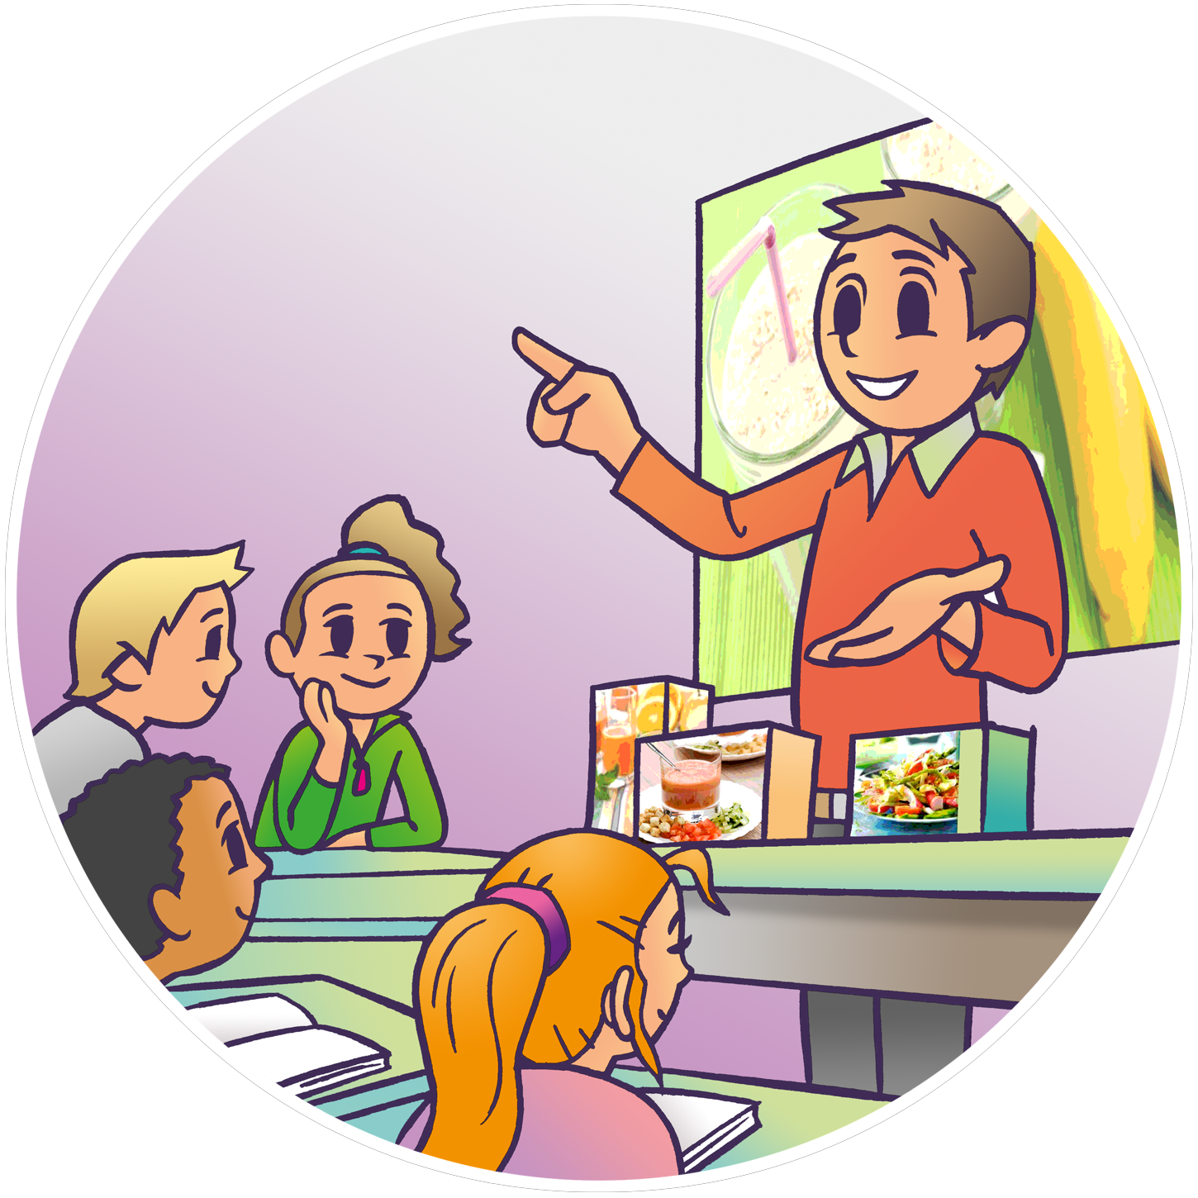
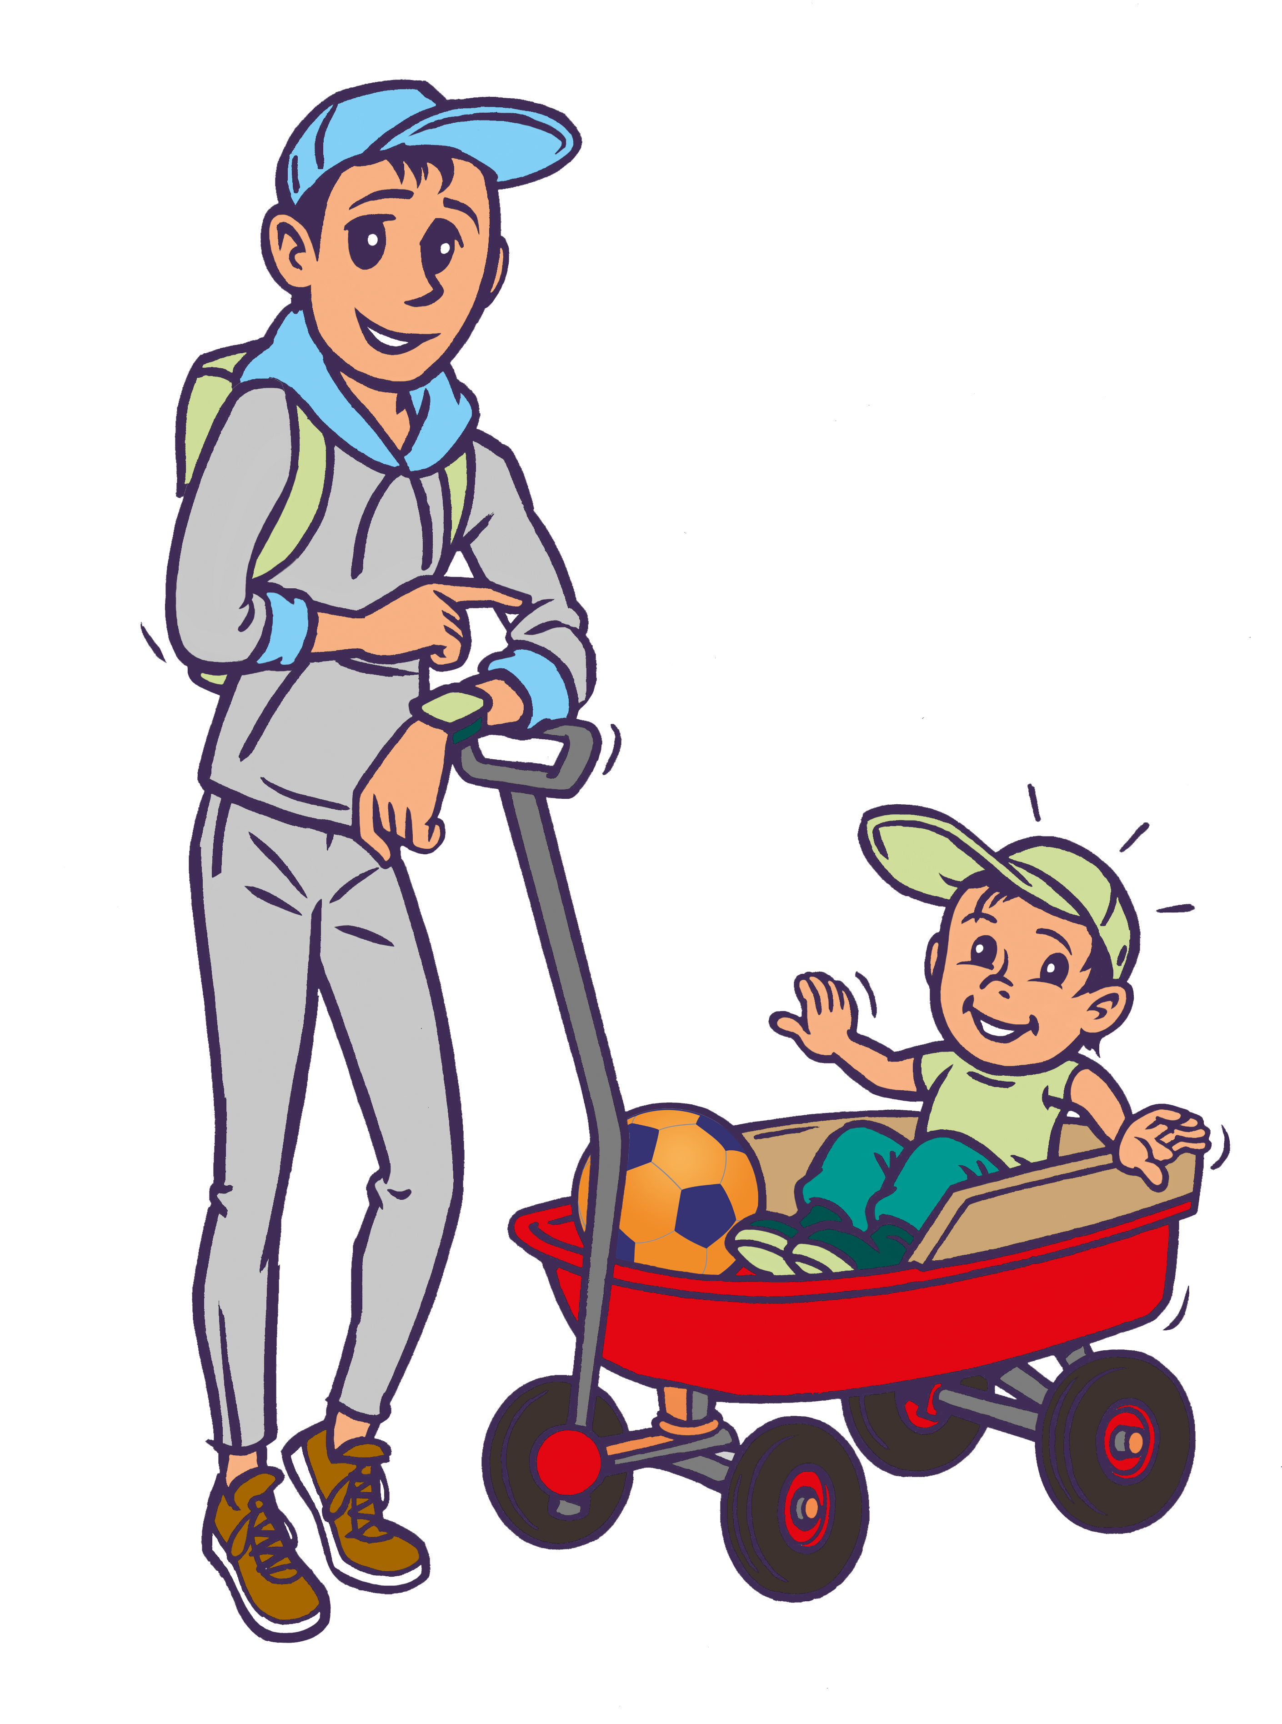
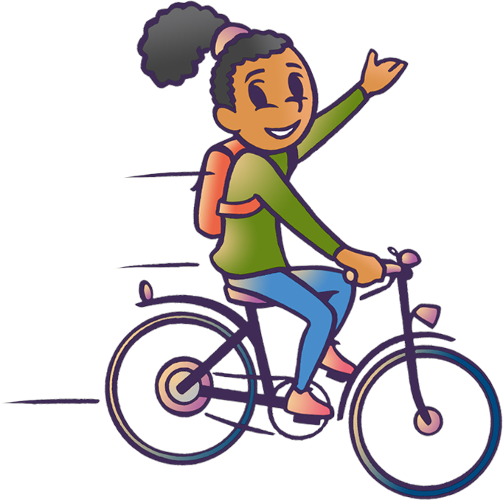


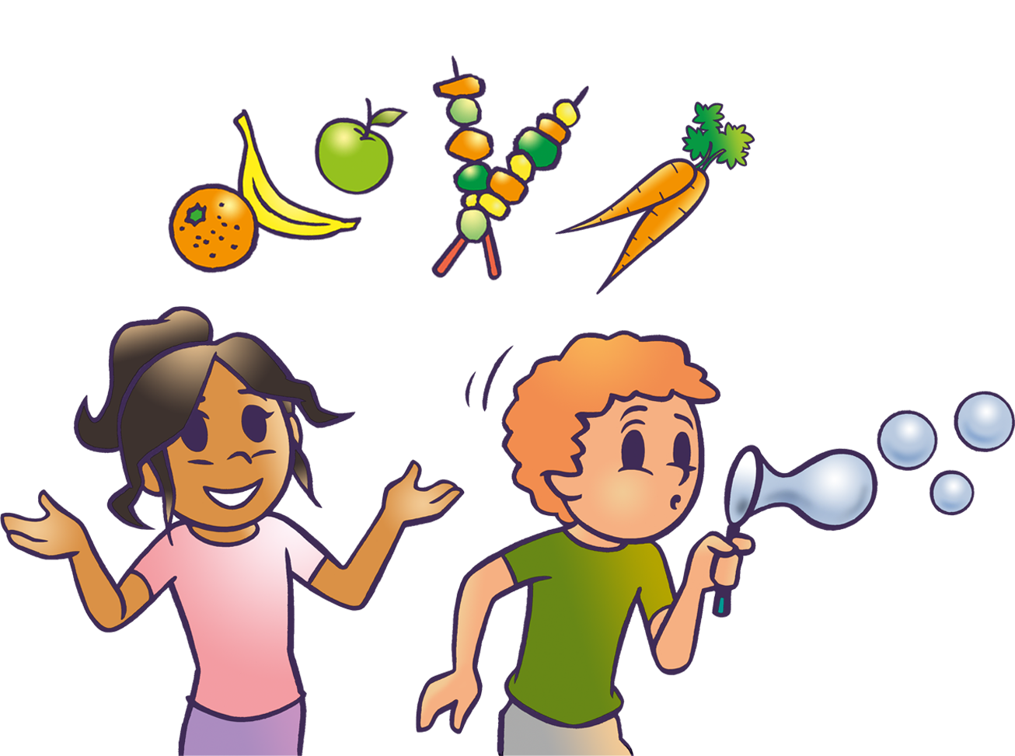
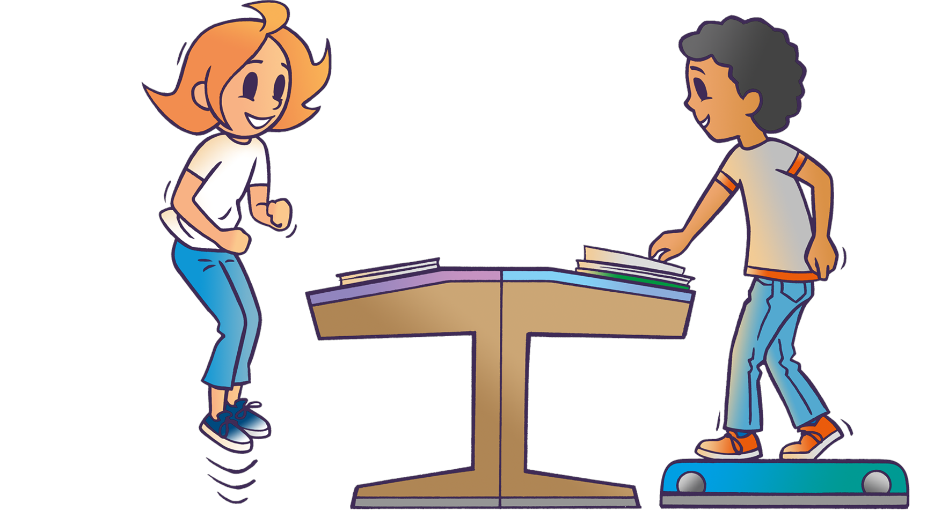
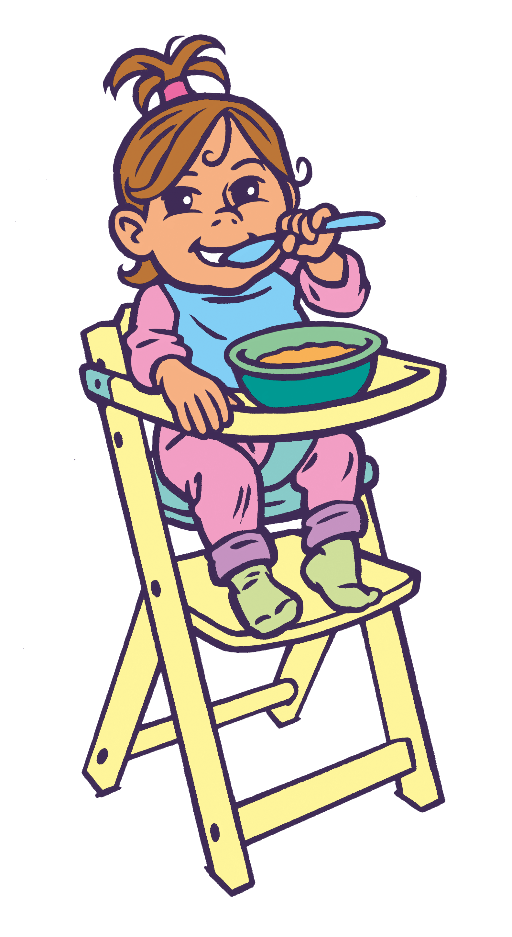
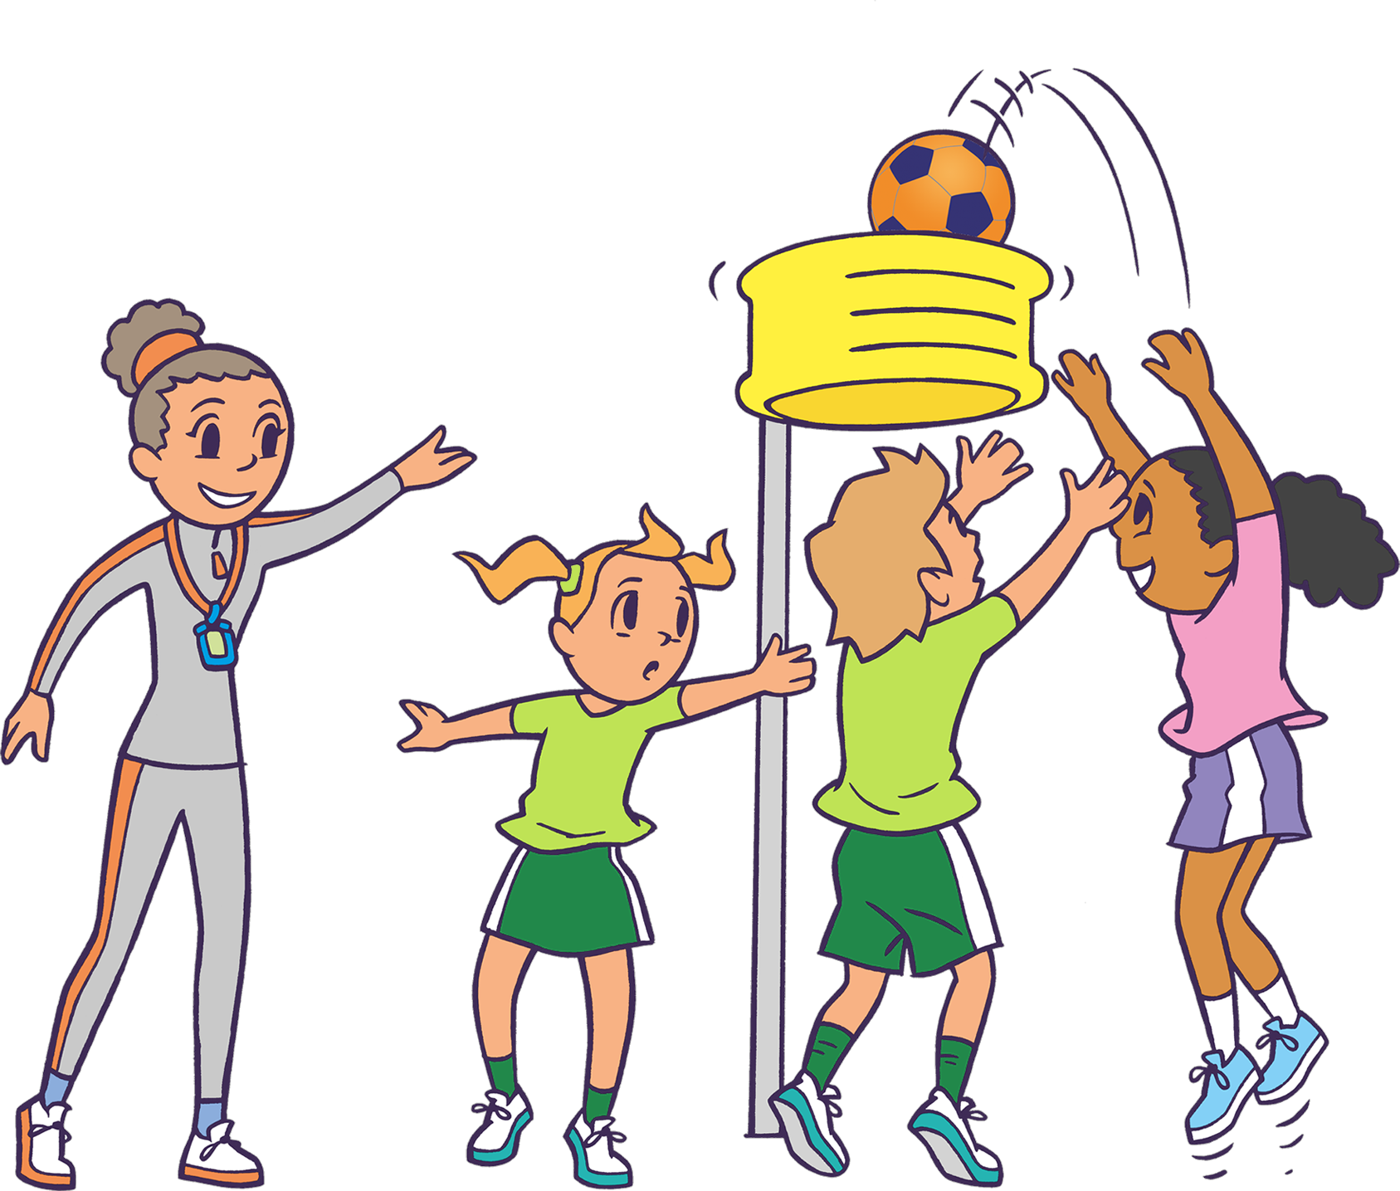

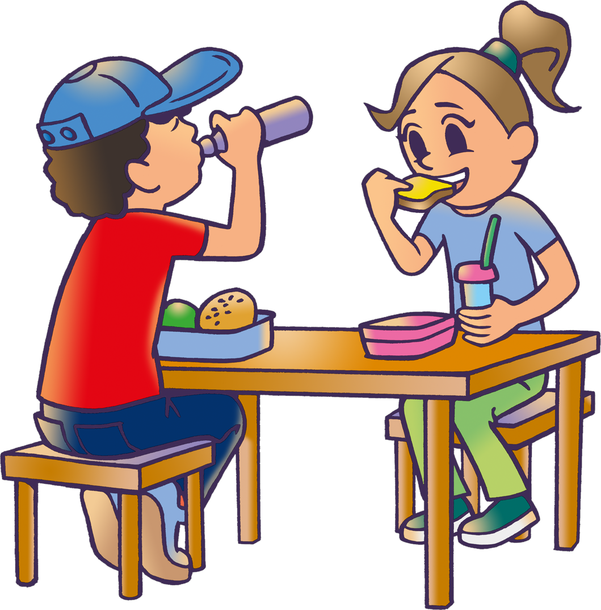
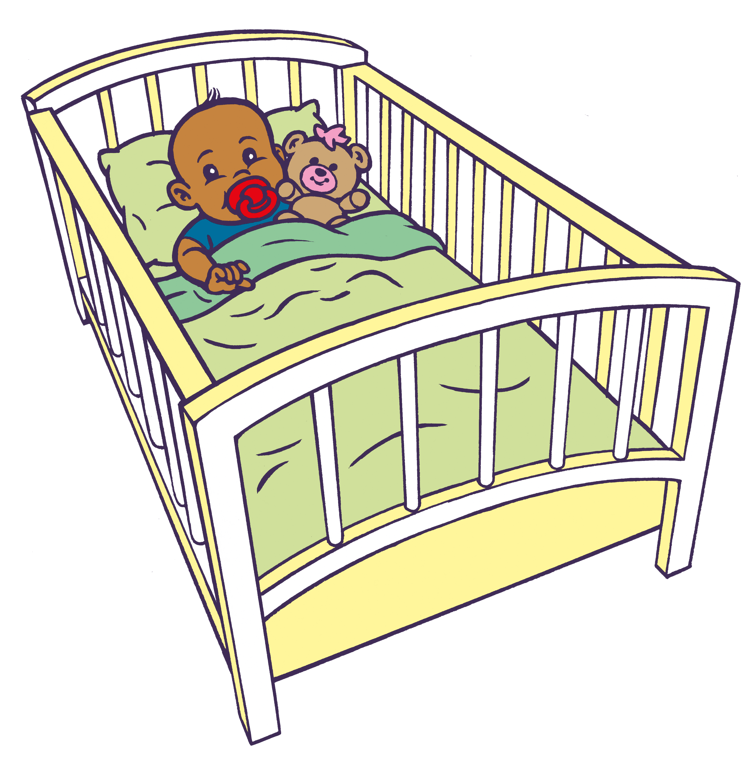

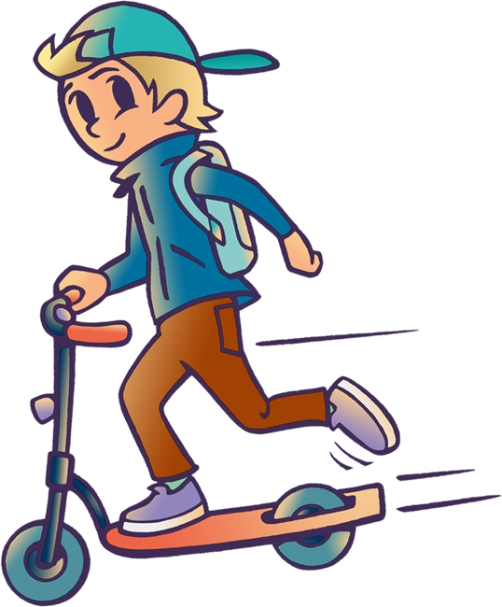
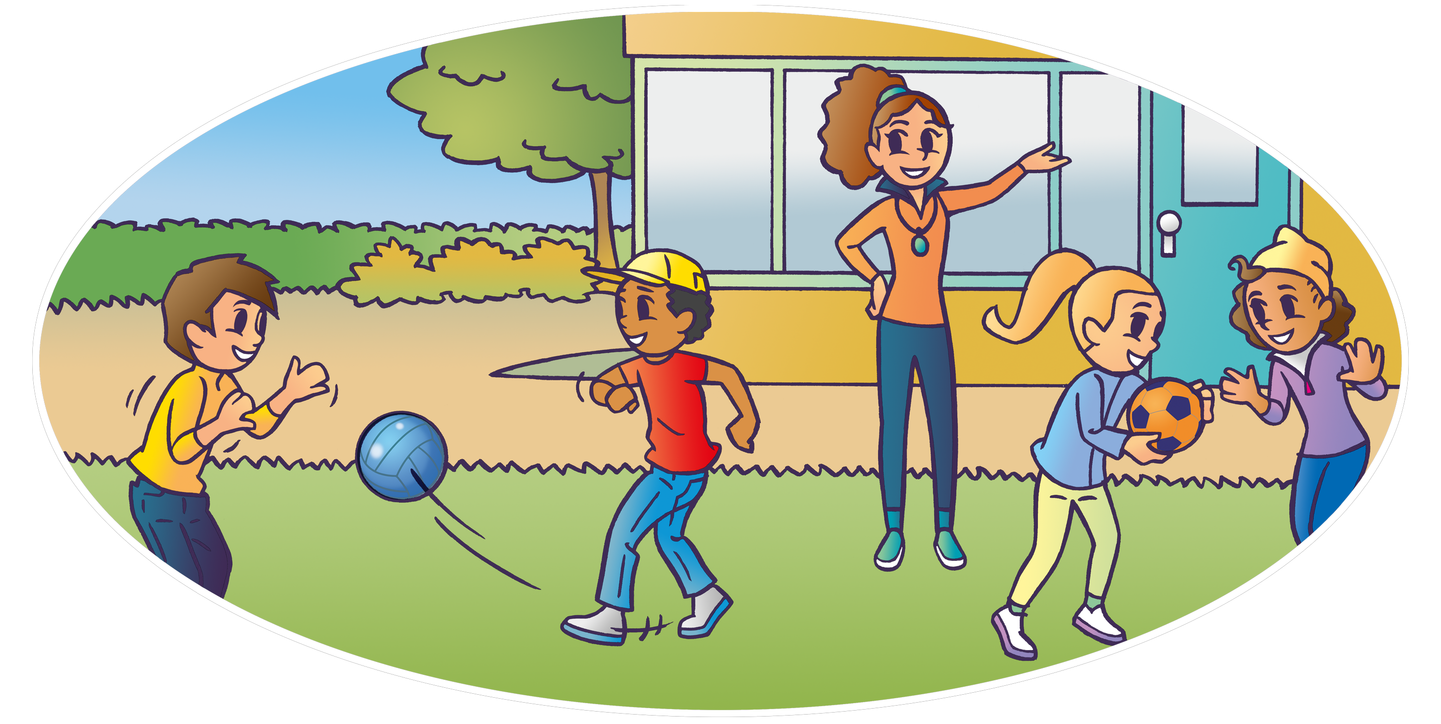

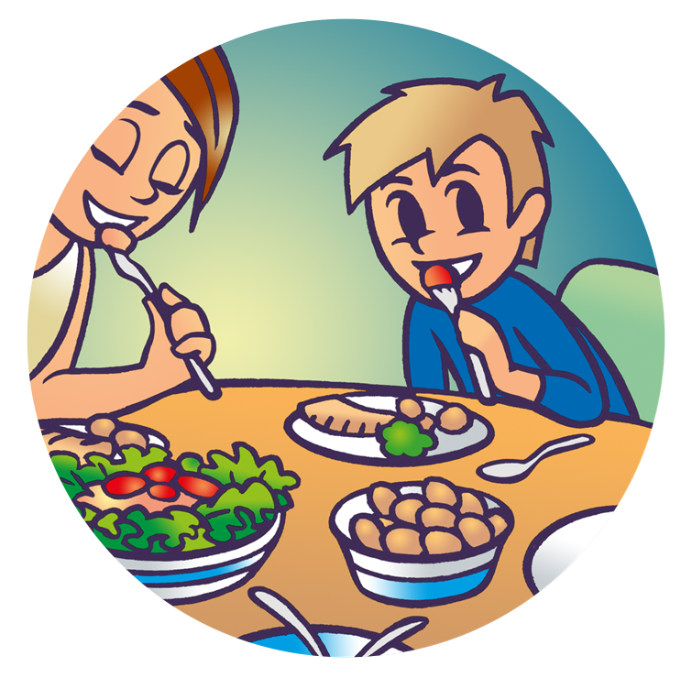



Fit & Fruitig
de dag door
Actief transport >
Waarom deze infographic?
Educatie >
Ondersteuning senso-motorische ontwikkeling
Observeren en signaleren
Feestelijke gelegenheden >
Kind- en ouderparticipatie
Bewegend leren >
Schoolomgeving
Eten en drinken >
Bewegen en spel 0-4 jaar >
Monkey Moves
Slapen en rusten >
Bewegen op school >
Afspraken en voorbeeldfunctie
Theoretische onderbouwing
CJG & sociale kaart >
Extra beweegactiviteiten >
© 2022 GGD Hollands Midden | Colofon

Slide 2
Actief transport
Als school stimuleren wij leerlingen (indien mogelijk) om met een actief vervoermiddel naar school te komen (lopend, fietsend, skatend, steppend). Dit doen we onder andere door beperkte parkeermogelijkheden, geen afzetplek voor de deur (tijdens start en afsluiting schooldag) maar parkeerplek op loopafstand van de ingang van het IKC.
Door middel van de nieuwsbrief, website en blogs stimuleren we ouders regelmatig om een gezonde keuze te maken als het gaat om de reis naar en van school.
We geven in de groepen 3 t/m 8 structureel verkeerslessen (VVN, School op Seef, theoretisch en praktisch verkeersexamen, dodehoek lessen).

Slide 3

Waarom deze infographic?
Samen zorgen we ervoor dat het goed gaat met onze leerlingen en willen we een gezonde schoolomgeving creëren.
Wij willen kinderen en ouders betrekken door kennis te bieden over het ontwikkelen en behouden van een gezonde leefstijl.
Wij zien een gezonde leefstijl (gezonde voeding en voldoende beweging) als basisvoorwaarden om als kind te kunnen ontwikkelen.
Ontwikkelen in groei, zowel lichamelijk als geestelijk, op een zo gezond mogelijke manier is niet voor ieder kind een vanzelfsprekendheid. Als school bieden wij onderwijs, advies en richtlijnen.
Gezonde leefstijl stimuleren voor alle kinderen (en ouders) van Ter Aar, vanuit het IKC zijn nagenoeg alle gezinnen van Ter Aar te benaderen. Door samenwerking is er een sterke uitstraling (CJG, kinderopvang, Bibliotheek en onderwijs)
Onze focus ligt onder andere op bewegen en gezonde voeding.
In deze infographic is alles terug te vinden wat wij doen op de thema's voeding en bewegen.
LOGO PLAATSEN

Slide 4
Educatie
Binnen ons IKC stimuleren we onze kinderen met behulp van voedseleducatie gezonde en bewuste voedselkeuzes te maken. Dit is belangrijk voor hun groei en ontwikkeling.
Kinderopvang
In de kinderopvang wordt gebruik gemaakt van “Coach gezonde kinderopvang”. Dit is een platform waar medewerkers publicaties, tools en korte werkbeschrijvingen gebruiken die op het platform gezonde kinderopvang toegankelijk zijn.
School
Op onze school stimuleren wij onze leerlingen met behulp van voedsel-educatie gezonde en bewuste voedselkeuzes te maken. Er wordt structureel lesgegeven over voeding in de groepen 1 t/m 8 door middel van erkende lesmethoden zoals "Smaaklessen" en thema's vanuit Leskracht. Deze lesmethoden zijn opgenomen in het schoolplan, de jaarplanning en schoolgids. Ook houden we ouders op de hoogte als we met dit thema aan de slag gaan.
We proberen daarnaast jaarlijks mee te doen aan EU schoolfruit.
Leerkrachten krijgen jaarlijks de mogelijkheid om bij-of nascholing te volgen rondom het thema voeding (de e-learning van het voedingscentrum).

Slide 5
Feestelijke gelegenheden
Kinderopvang
Vanuit de kinderopvangorganisaties wordt aangegeven dat het trakteren voor schoolgaande kinderen niet nodig is aangezien zij vaak op school al trakteren.
Als er getrakteerd wordt (bij peuters bijvoorbeeld) dan wordt ouders gevraagd een gezonde en kleine traktatie mee te geven. Er wordt hierbij ook verwezen naar websites zoals: www.gezondtrakteren.nl en www.voedingscentrum.nl/trakteren .
Zij volgen hierin het beleid van de school.
School
Jarig zijn vinden we een feest! Binnen onze IKC vragen wij de traktatie klein en gezond te maken voor de leerlingen en het personeel. Ook wijzen we op de optie om een klein cadeautje te trakteren in plaats van iets eetbaars. Dit geldt ook voor schoolactiviteiten zoals sinterklaasfeest, kerst en afscheid.
Zoals bij de kinderopvang verwijzen wij ook naar bovengenoemde websites en ons voedingsbeleid.
Wat doet personeel?
Geven het goede voorbeeld
Motiveren de kinderen gezonde keuzes te maken
We brengen het beleid structureel onder de aandacht bij ouders en collega's.
Andere tips voor leuke, gezonde traktaties zijn http://www.voedingscentrum.nl/trakteren
of http://www.gezondtrakteren.nl/

Slide 6
Bewegend leren
Op onze school leren we niet alleen tijdens de lessen terwijl we zitten in de klas, maar doen we ook aan bewegend leren. Bewegend leren is leren door fysieke activiteit toe te voegen aan de leertaak, zoals springen op de plaats tijdens de rekenles. Dit zorgt ervoor dat onze leerlingen meer bewegen en zich daardoor beter kunnen concentreren. Dit verbetert de reken- en spellingprestaties van onze kinderen. Ook maken we gebruik van energizers tussen de lessen door om leerlingen in beweging te brengen zodat ze daarna met nieuwe energie aan een volgende les kunnen beginnen. Als het weer het toelaat vinden onze leerkrachten het ook leuk om buiten de school les te geven.
Op De Vaart is een ontwikkelteam bewegend leren (doel: integratie van bewegend leren in het reguliere onderwijsaanbod).
Dit ontwikkelteam zorgt dat er voldoende aanbod is om nagenoeg dagelijks aandacht te bieden aan beweging in de lessen. In dit ontwikkelteam zit een specialist "psycho motorische coaching voor leerlingen en leerkrachten".
De activiteiten die in de units aangeboden worden komen uit verschillende bronnen, o.a. "Schrijfatelier" (onderbouw), Meskertherapie, Beweegprogramma "Primaire reflexen", Programma "Bal-a-Vis"
Daarnaast worden er regelmatig coöperatieve (actieve) werkvormen en energizers ingezet.
Onze vakdocenten van Beweegpartner (bewegingsonderwijs) nemen twee keer per jaar de MQ scan af, met de resultaten kunnen er gericht vervolgstappen gezet worden indien er zorg is op het gebied van de lichamelijke ontwikkeling.
Daarnaast is er een korte lijn met de kinderopvang (vroegtijdige signalering en afstemmen programma's)
Een aantal keer per jaar is er overleg met diverse netwerkpartners zoals JGZ, een kinderfysiotherapeut en kinder-diëtiste.
Deze vormen samen met de gemeente de werkgroep "Gezonde leefstijl".

Slide 7
Eten en drinken
Klik op onderstaande knoppen om meer te lezen.
Voedingsaanbod tot 1 jaar >
Voedingsaanbod 1-13 jaar >

Slide 8

Voedingsaanbod tot 1 jaar 1/2
Baby’s hebben een eigen voedingsschema. In het voedingsbeleid van de kinderopvangorganisaties staat beschreven welke afspraken er zijn wat betreft het voedingsaanbod voor kinderen tot 1 jaar.
Terug naar eten en drinken >

Slide 9
Voedingsaanbod 1-13 jaar 1/2
Leerlingen nemen hun eigen eten en drinken voor in de pauze en de lunch mee naar school. De leerkrachten lunchen samen met de kinderen in hun eigen groepsruimte
De afspraken hierover hebben we vastgelegd in ons voedingsbeleid welke is gebaseerd op de richtlijnen van het voedingscentrum.
Binnen het team zijn er afspraken gemaakt hoe om te gaan met gevallen waarin blijkt dat ouders en/of kinderen minder gezonde keuzes hebben gemaakt t.a.v. hun hapje en/of lunch.
Leerkrachten hebben vooral een stimulerende rol en geven het goede voorbeeld. Mocht het zo zijn dat kinderen bij herhaling ongezonde hapjes en/of lunches mee naar school nemen dan wordt hierover in gesprek gegaan met de betreffende ouders.
Voedingsbeleid Basisschool De Vaart
Kinderen hebben allemaal hun eigen drinkbeker die door de dag heen gevuld kan worden met kraanwater.
Het voedingsbeleid van basisschool De Vaart vindt u hier
Het voedingsaanbod op de kinderopvang staat beschreven in het voedingsbeleid van de betreffende organisatie:
Voedingsbeleid KC De Boomhut
Voedingsbeleid SKL
Geschikt voor de kleine pauze vindt het Voedingscentrum bijvoorbeeld: ​
Fruit, zoals appel, peer, banaan, kiwi, druiven, meloen, pruim en mandarijn.​ Groente, zoals worteltjes, komkommer, paprika, snoeptomaatjes en radijsjes.​ Volkoren of bruine boterham, volkoren knäckebröd, roggebrood of mueslibol. Kijk voor geschikt beleg bij ‘Eten tijdens de overblijf’.​
Terug naar eten en drinken >

Slide 10
Slapen en rusten
De Boomhut: In Kindcentrum De Boomhut vinden wij het belangrijk om veel buiten te zijn. Buiten slapen is hier een onderdeel van. In Scandinavische landen is het al heel normaal om in de kinderopvang kinderen buiten te laten slapen. Uit Fins onderzoek blijkt dan ook dat buiten slapen een langere slaapduur en een betere slaapkwaliteit voor kinderen kan betekenen.
Wij gebruiken voor het buiten slapen buitenbedjes van Lutje Potje. Deze bedjes zorgen ervoor dat kinderen veilig buiten kunnen slapen. De bedjes voldoen aan alle gestelde veiligheidseisen voor bedden in de kinderopvang. Kinderen kunnen het hele jaar door in buitenbedjes slapen, mits er aan een aantal voorwaarden voldaan wordt.
Via deze link kunt u het slaapprotocol opvragen
SKL: zie beleid Veilig slapen
Basisschool: tot 5 jaar mogen kinderen als hier behoefte aan is in de middag naar huis .

Slide 11
Bewegen en spel 0-4 jaar
Op onze kinderopvang stimuleren wij leerlingen om actief buiten te spelen in de pauzes. Dit doen wij omdat bewegen goed is voor de mentale en fysieke gezondheid van onze kinderen.
SKL: Kinderen bewegen bij ons dagelijks meerdere keren bewust buiten. Dit is vooral vrij spel, denk aan loopfietsjes e.d. Op vrijdag hebben de peuters een sport uur in de gymzaal. Dit willen we uitbreiden ook naar de dreumesen.
Op de BSO proberen we elke dag naar buiten te gaan om minimaal een uur te bewegen. Als dat niet lukt is de gymzaal een mogelijkheid om naar uit te wijken. Gerichte sport activiteiten en vrijspel wisselen af. Denk aan gebruik maken van de voetbalkooi.
Doordat onze buurtsportcoach opgezegd heeft zijn we aan het onderzoeken in welke hoedanigheid we verder willen. Waarschijnlijk niet meer vanuit de subsidie, wel een opgeleide sportbegeleider op elke locatie.
De Boomhut: Wij bieden Peuter en dreumesgym wekelijks aan. Ook bieden wij buurtsport aan voor kinderen in de basisschool leeftijd. Verder staat het dagelijks bewegen in onze ruimten centraal. Dit kan heel breed gezien worden van hanteren tot bestek, drinken uit een glas, eigen glas inschenken tot klimmen en klauteren op ons pikler-materiaal.
Uit ons pedagogisch beleid:
Binnen Kindcentrum De Boomhut streven wij ernaar minstens 30 minuten per dag actief te bewegen met de kinderen. Dit kan door buiten te spelen maar ook door de activiteiten die worden aangeboden. Kindcentrum De Boomhut biedt in ieder geval elke dag één bewegingsactiviteit aan. Dit kan een simpele activiteit zijn zoals dansen of een dansspelletje maar ook een uitgezet parcours. Bij alle activiteiten staan plezier centraal! Kindcentrum De Boomhut wil vooral meegeven dat bewegen plezierig is, alleen op deze manier zullen kinderen het op latere leeftijd ook zelf gaan doen. Dit betekent dan ook in de praktijk dat kinderen nooit worden gedwongen met bewegingsactiviteiten mee te doen. Kindcentrum De Boomhut streeft ernaar zoveel mogelijk samen te werken met externe partijen die bijvoorbeeld een les peuterdans, peutervoetbal of kinderyoga aan komen bieden voor het kinderdagverblijf. Voor de buitenschoolse opvang kunt u denken aan zwemles, voetbaltraining, tenniscursus etc.
En ons werkplan:
Een baby is van nature nieuwsgierig en heeft alles in zich om de wereld te veroveren. De baby ervaart van binnenuit, vanuit zijn lichamelijkheid, de behoefte om te bewegen en is tegelijkertijd alert en gespitst op zintuiglijke ervaringen. Een baby leert dankzij zijn beweeglijkheid, ontdekkingskracht en nieuwsgierigheid.

Slide 12
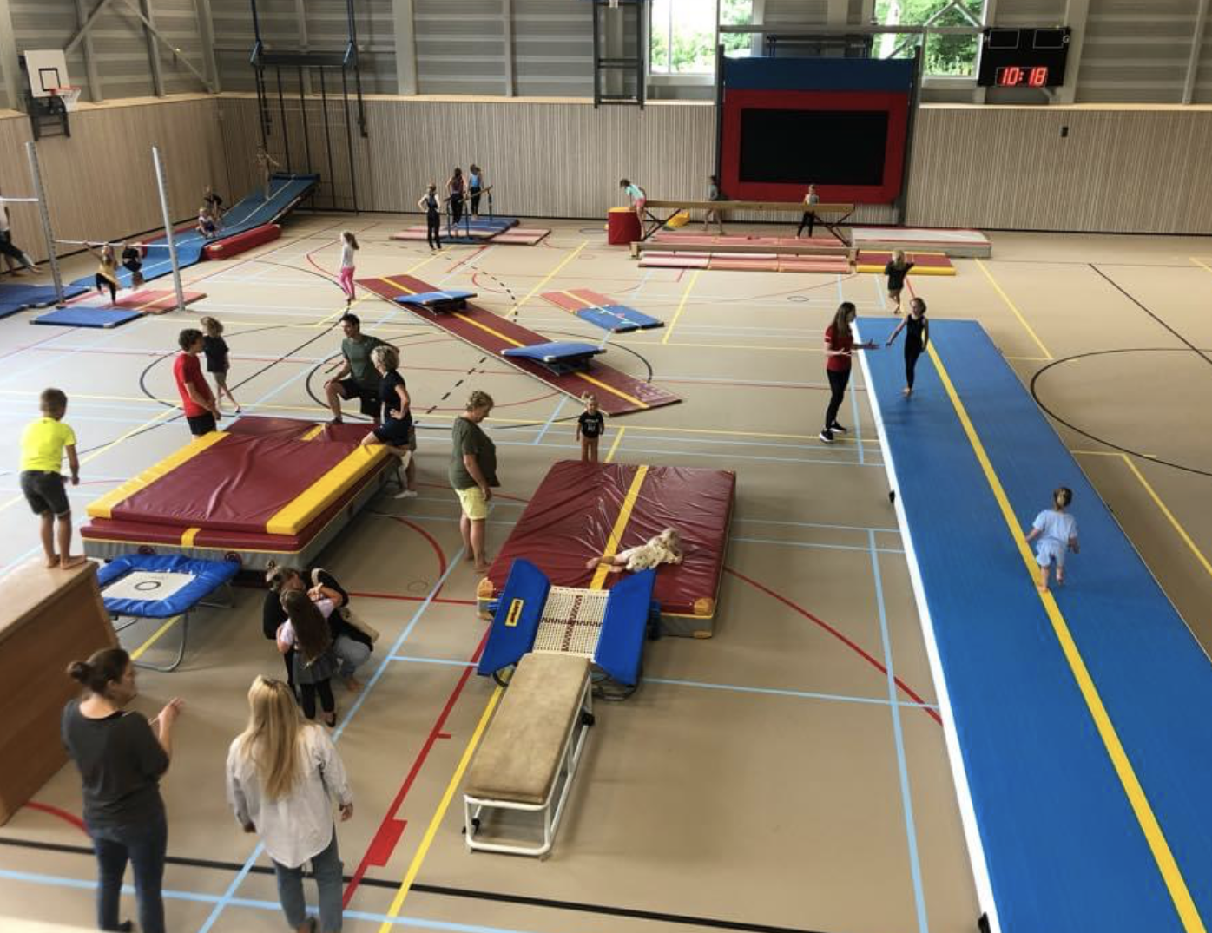
Bewegen op school 2/2
Bewegingsonderwijs
Op onze school geeft een vakleerkracht Bewegingsonderwijs de gymlessen in de groepen 1 t/m 8. Er wordt minimaal twee keer per week 45 minuten bewegingsonderwijs gegeven in deze groepen.
Zie visie beweegpartner
Onze vakdocenten signaleren en registreren middels de MQ scan problemen op het gebied van bewegingsarmoede en overgewicht. De vervolgstappen na het signaleren van achterstanden zijn te vinden op de dia “observeren en signalering”
Onze school organiseert jaarlijks een sportdag voor alle groepen
Avondvierdaagse wordt vanuit school onder de aandacht gebracht en gestimuleerd en we doen mee aan verschillende voetbaltoernooien.
Naschools sportaanbod wordt verzorgd door Buurtsportcoach en verenigingen
Ateliers worden ingezet om kinderen kennis te laten maken met verschillende activiteiten op het gebied van sport en beweging
Deelname aan Nationale sportweek in samenwerking met partners
Koningsspelen
Voetbaltoernooien
Schooljudo
Clinics tijdens bewegingslessen
MQ scan

Slide 13
Bewegen op school 1/2
Buitenspelen
Op onze school stimuleren wij leerlingen om actief buiten te spelen in de pauzes. Dit doen wij omdat bewegen goed is voor de mentale en fysieke gezondheid van onze leerlingen. Ook voldoen ze hierdoor makkelijker aan de nationale Beweegrichtlijnen. beweegrichtlijn Wij stimuleren actief buiten spelen onder schooltijd op de volgende manieren:
Wij hebben een uitdagend (gezond) schoolplein
Ons schoolplein dat de fantasie prikkelt, beweging stimuleert en leert over de natuur.
Gevarieerd aanbod door inrichting van buitengebied: speeltoestellen, sportveld, spelmateriaal, natuur (moestuin, dieren en tiny forest)
Inzet van buurtsportcoach met als doel een gevarieerd aanbod op het gebied van beweging tot stand te brengen. Stimulans tot bewegen.
De pleinwacht heeft een actieve rol in de pauze. Zij stimuleren de leerlingen om te bewegen en geven het goede voorbeeld. Ook na schooltijd is ons plein toegankelijk voor kinderen uit de buurt.

Slide 14
Extra beweegactiviteiten
Kinderopvang en School
Wij bieden onze kinderen de kans om veel te bewegen en sportaanbod te verkennen.
Dit doen wij in samenwerking met lokale partners, zoals de plaatselijke verenigingen en de buurtsportcoach.
Na schooltijd hebben onze leerlingen de kans om kennis te maken bij de verschillende sportclubs. Ook worden er veel vakantie-activiteiten aangeboden waar kinderen zich voor in kunnen schrijven. Dit doen wij in samenwerking met lokale partners, zoals de tennisvereniging, de judo, boks vereniging, de volleybalvereniging en de dansschool. Wil je weten wat zij allemaal aanbieden? Kijk dan op hun websites.
Daarnaast komen leerlingen in aanraking met verschillende sporten doordat het IKC een inpandige sporthal heeft en direct naastgelegen voetbal- en tennisvelden.

Slide 15
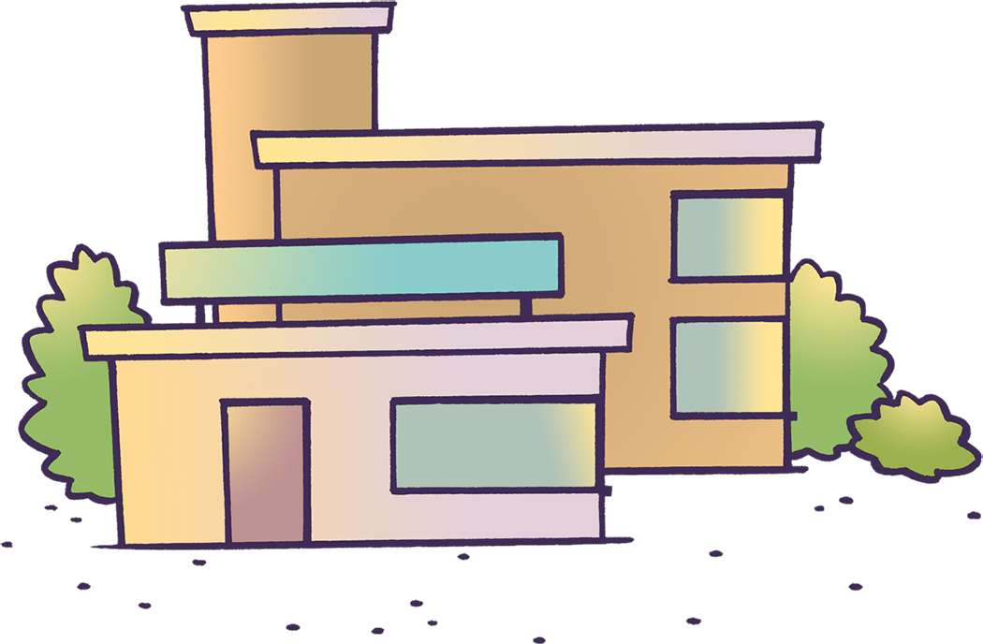
Centrum voor Jeugd en Gezin & sociale kaart
Als kinderopvang en school staan wij in nauw contact met het Centrum voor Jeugd en Gezin. Het CJG bevindt zich ook in het gebouw van het IKC. Wij hebben een contactpersoon vanuit het Centrum voor Jeugd en Gezin met wie wij, of ouders van onze kinderen, contact op kunnen nemen in het geval van vragen rondom individuele zorg. Onze contactpersonen kennen het netwerk in de gemeente en hebben daarmee een goed beeld van beschikbare expertise, interventies en onderzoeksmogelijkheden die beschikbaar zijn.
Gemeentelijke hulpverlening wordt ingezet vanuit het CJG Nieuwkoop
Telefoonnummer: 088-2542384
Website: www.cjgnieuwkoop.nl
De jeugdverpleegkundige en Jeugdarts van GGD Holland Midden die werkzaam zijn op school, zijn te vinden op de website van het CJG en zijn bekend op school.

Slide 16
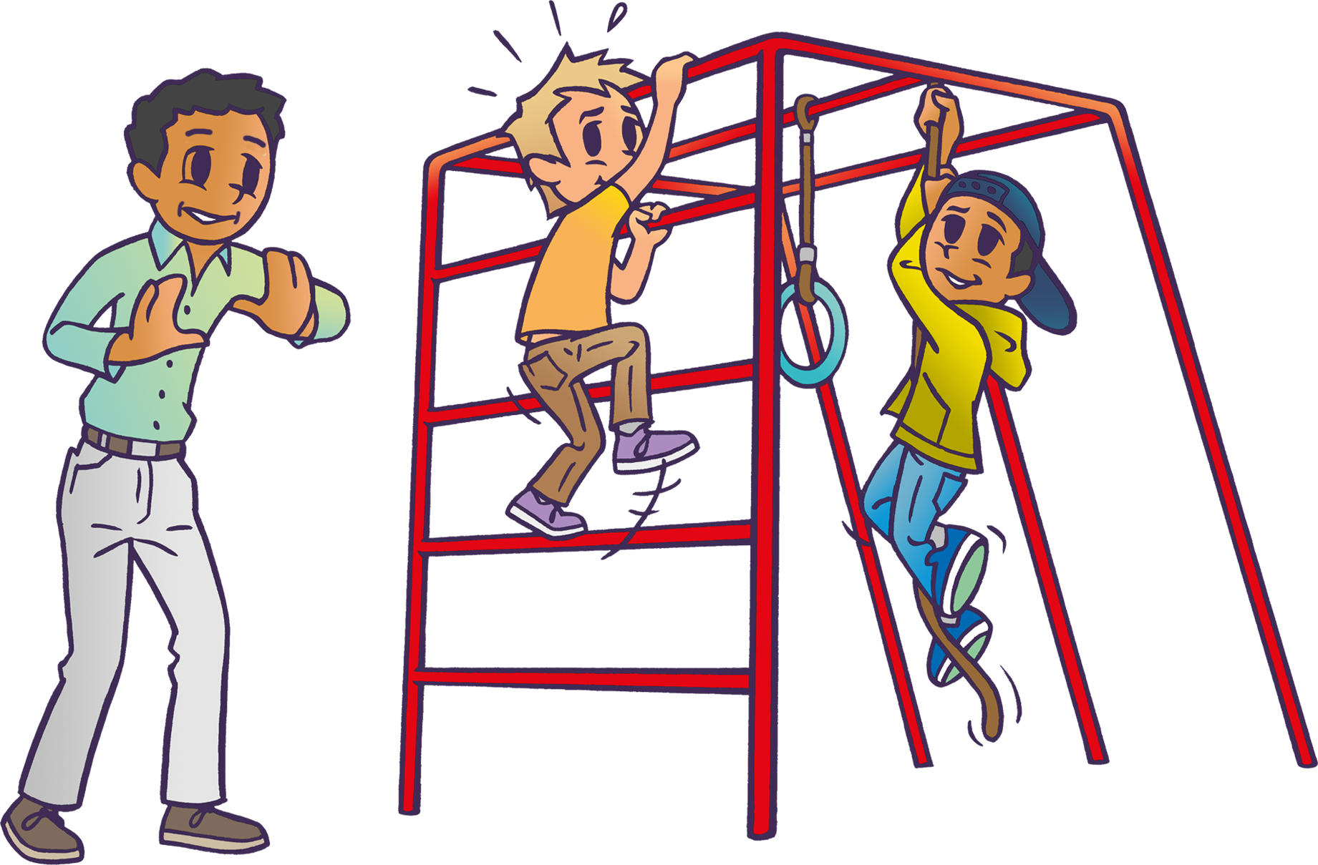
Ondersteuning sensomotorische ontwikkeling
De sensomotorische ontwikkeling
Door met bewegen te reageren op gevoel, licht en geluid, ontwikkelt een baby zich, verkent hij zijn omgeving en zijn eigen rol daarin. Dit proces noemen we de sensomotorische ontwikkeling. De zintuigen (senso) en de motoriek (motorisch) zijn onlosmakelijk met elkaar verbonden. Alle prikkels die via de zintuigen binnenkomen, wekken een motorische reactie op. De sensomotorische ontwikkeling vormt de basis voor de algehele ontwikkeling. Hoe kinderen zich emotioneel ontwikkelen, op welke manier ze leren kennis op te doen, hoe hun sociale en mentale ontwikkeling verloopt. Vanuit onze kernwaarde groei bieden we kinderen alle ruimte om te groeien.
Ontwikkeling tot 7 jaar
Sensomotorische ontwikkeling speelt vooral bij kinderen tot 7 jaar een belangrijke, cruciale rol.
Leerkrachten zijn bekwaam in het bieden van activiteiten en het signaleren van problemen rond senso-motorische ontwikkeling. Binnen school is extra kennis op dit gebied beschikbaar via onze psycho motorische kindercoach.
Daarnaast bestaat de mogelijkheid om specialisten te betrekken vanuit verschillende instanties (Ambulante Educatieve Dienst, Centrum voor Jeugd en gezin).

Slide 17
Observeren en signaleren 1/2
Kinderopvang
Aangezien onze medewerkers veel tijd doorbrengen met de kinderen, observeren zij tijdens hun werk de ontwikkeling van de kinderen.
De beide kinderopvangorganisaties gebruiken Peuterpraat, daarnaast gebruikt De Boomhut ook Looqin. Er wordt onderzocht of het mogelijk is om de systemen te integreren en aan te laten sluiten bij het kindvolgsysteem van de basisschool.
Tot op heden wordt er middels een warme overdracht tussen opvang en school informatie uitgewisseld.
School
Aangezien onze leerkrachten veel tijd doorbrengen met de leerlingen, signaleren zij tijdens hun werk uitdagingen in de ontwikkeling van leerlingen en opvoeding van ouders. Onze professionals signaleren op motorische ontwikkeling, bewegingsarmoede, onder- of overgewicht, niet eten van het ontbijt en meenemen van eten/drinken naar school dat buiten het beleid valt.
Bewegen
In groep 1 en 2 wordt gebruik gemaakt van KIJK voor het volgen van de motorische ontwikkeling en bewegingsarmoede.
In groep 3 t/m 8 scant de vakdocent twee keer per jaar aan de hand van de MQ-scan scan de motorische ontwikkeling en bewegingsarmoede.
Voeding
Voor het signaleren op ongezonde voedingsgewoontes geldt dit beleid als leidraad.
Indien achterstanden of problemen op deze gebieden worden gesignaleerd wordt dit besproken met collega’s en IB-er. Vervolgens bespreekt de leerkracht de uitdagingen en concrete zorgen actief met de betreffende ouders. Mocht meer ondersteuning gewenst zijn dan wordt doorverwezen naar de jeugdverpleegkundige van het CJG of andere zorgprofessional voor extra ondersteuning (zie sociale kaart, op te vragen bij de intern begeleider). Mochten de zorgen om het kind niet minder worden dan worden deze opnieuw aan het zorgteam voorgelegd en neemt het zorgteam het proces verder over.
Signalen en afspraken worden vastgelegd in het leerlingvolgsysteem.

Slide 18
Observeren en signaleren 2/2
De Jeugdgezondheidszorg van de GGD voert gezondheidsonderzoek uit in groep 2 en 7 waar onder andere gemonitord wordt op voedingsgewoonten, overgewicht, ondergewicht, motorische ontwikkeling en gezond gebit. Uitkomst van de screening kan reden zijn voor advies aan ouders of verwijzing naar derden en wordt gebruikt bij de evaluatie van het beleid.
Jaarlijks worden alle kinderen van 5 jaar gescreend op grove en fijne motoriek door een kinderfysiotherapeut. Ouders van kinderen die opvallen in de screening worden hierover geïnformeerd. Indien gewenst kan de fysiotherapeut kinderen op school behandelen.
Externe therapeuten (kinderoefentherapeuten, Cesartherapeut en de kinderfysiotherapeut) behandelen kinderen met problemen op het gebied van hun motorische ontwikkeling op school en onder schooltijd.
De zorgen die leven kunnen ook dermate ernstig zijn dat er sprake zou kunnen zijn van verwaarlozing of een instabiele thuissituatie. Signalen van kindermishandeling en huiselijk geweld die in verband staan met Voeding en Bewegen kunnen zijn: overgewicht, slecht onderhouden gebit, signalen van honger, eetproblematiek of achterblijvende motoriek. Per 1 juli 2013 zijn wij vanuit de wet verplicht om met de Meldcode Huiselijk Geweld en Kindermishandeling te werken.
Dit betekent dat onze professionals concrete zorgen actief met de ouders bespreken en hen zo nodig verwijzen naar bijvoorbeeld de jeugdarts van de GGD. Als er na de afstemming met ouders geen verbetering optreedt of de zorg toeneemt, draagt de leerkracht de zorg over de aandachtfunctionaris huiselijk geweld en kindermishandeling/intern begeleider.
De aandachtfunctionaris huiselijk geweld en kindermishandeling/intern begeleider doorloopt in afstemming met de leerkracht de verdere stappen van de Meldcode.

Slide 19
Kind- en ouderparticipatie
Kinderopvang
Kinderen
Wij vinden het belangrijk dat wij niet alleen keuzes maken vóór de kinderen, maar ook mét de kinderen. Daarom vragen onze pedagogisch medewerkers actief aan de kinderen wat zij bijvoorbeeld willen eten, of welke spellen ze gaan doen. Als er nieuw spelmateriaal wordt aangeschaft, wordt de mening van de kinderen gevraagd. De participatie van kinderen in keuzeprocessen wordt gestimuleerd.
Ouders
Elke locatie heeft een ouderraad die meeleest met beleid en meedenkt in keuzes die gemaakt worden.
Deze ouderraad komt minimaal 3 keer per jaar bijeen, samen met het locatiehoofd. Daarnaast kan de ouderraad zelf initiëren om bijeen te komen om zaken te bespreken.
Deze infographic is ook door de ouderraad gelezen en goedgekeurd.
School
Kinderen
Door onze klassengesprekken worden leerlingen betrokken bij het beleid.
Leerlingen van de leerlingenraad hebben bijvoorbeeld meegedacht met het traktatiebeleid.
Ouders
Onze school vindt het belangrijk om duidelijk met ouders te communiceren over de visie, regels en richtlijnen van onze school. Daarbij is het ook van belang dat ouders weten wat er van hen verwacht wordt en wat zij van de organisatie kunnen verwachten. Wij communiceren met ouders via de informatiemarkt, oudergesprekken, informatiegids, nieuwsbrief, website, flyers/posters of sociale media. Ook nieuwe ouders kunnen zich zo inlezen en hierover in gesprek gaan bij de kennismaking. Wij zoeken we elk jaar naar creatieve manieren om ouders te informeren, te betrekken en met hen te evalueren.
De inbreng van ouders is met betrekking tot voeding en beweging een belangrijke factor in het beleid. Het voeding- en bewegingsbeleid is voorgelegd aan de (G)MR- en of ouderraad. Door het beleid voor te leggen aan de (G)MR- en of ouderraad zijn we nagegaan of het beleid in overeenstemming is met de visie van ouders en aansluit bij de behoeften van de ouders.
Wij betrekken ouders op de volgende manier:
Ouderraad
Sportactiviteiten en uitstapjes worden georganiseerd in samenwerking met de Ouderraad. Er is een Sportdagcommissie. Bij veel evenementen wordt een ontbijt of lunch georganiseerd. Gezond eten is dan een gespreksonderwerp.
Medezeggenschapsraad
Beleidskwesties worden voorgelegd aan en vastgesteld in de Medezeggenschapsraad.
In gesprek
Ouders die mee willen denken met activiteiten en beleidskwesties kunnen hierover altijd een afspraak maken met de directie.

Slide 20
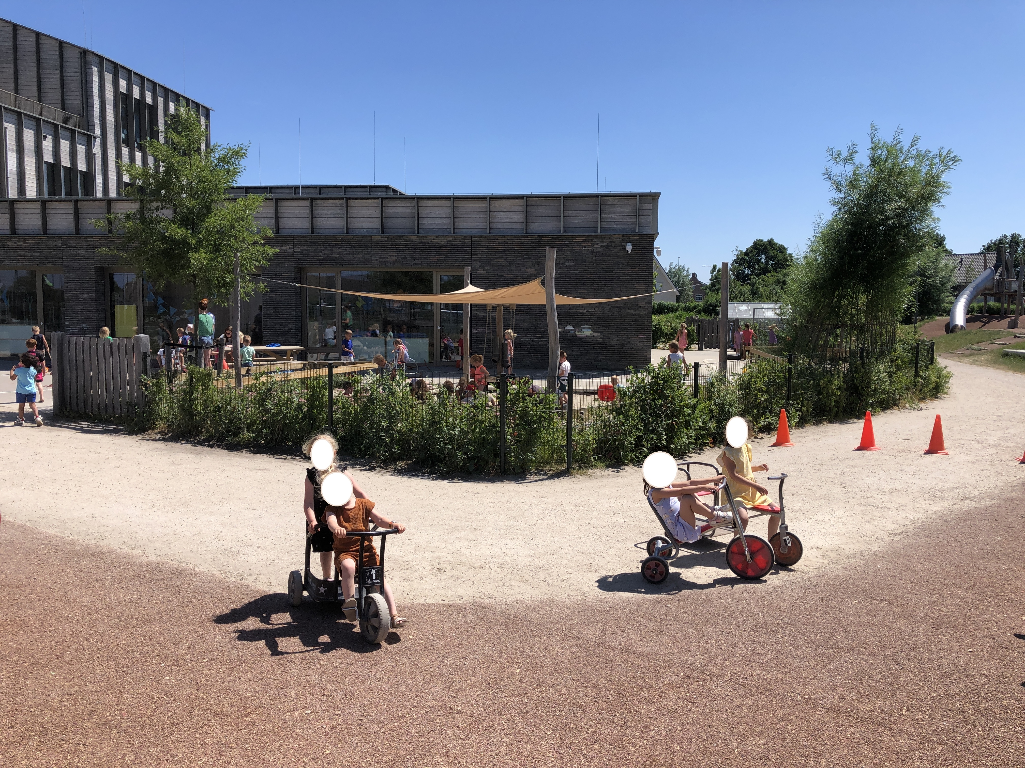
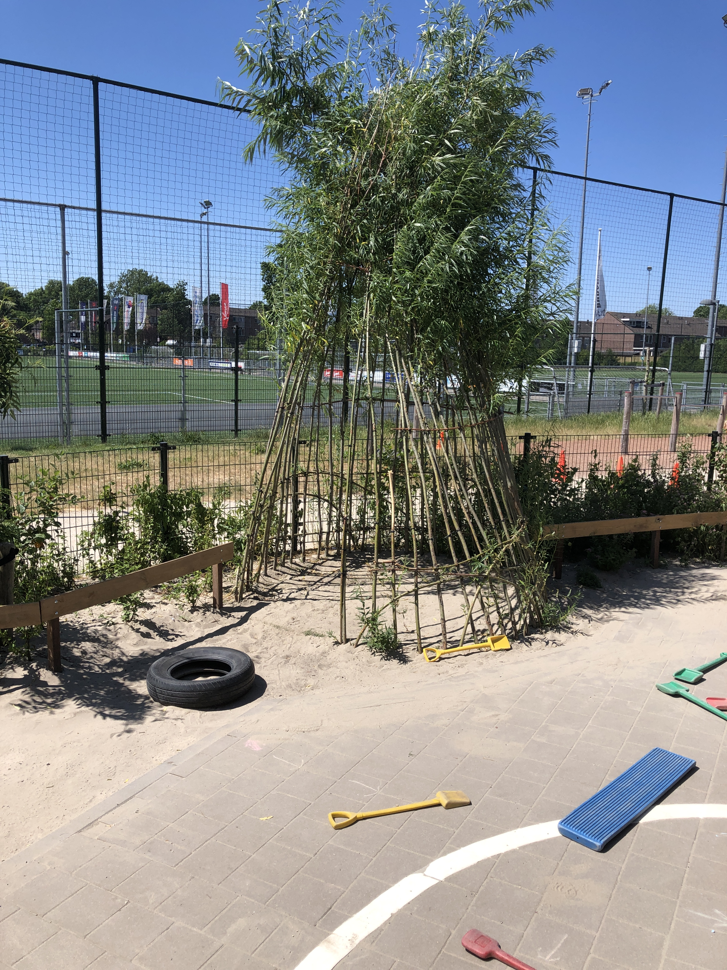
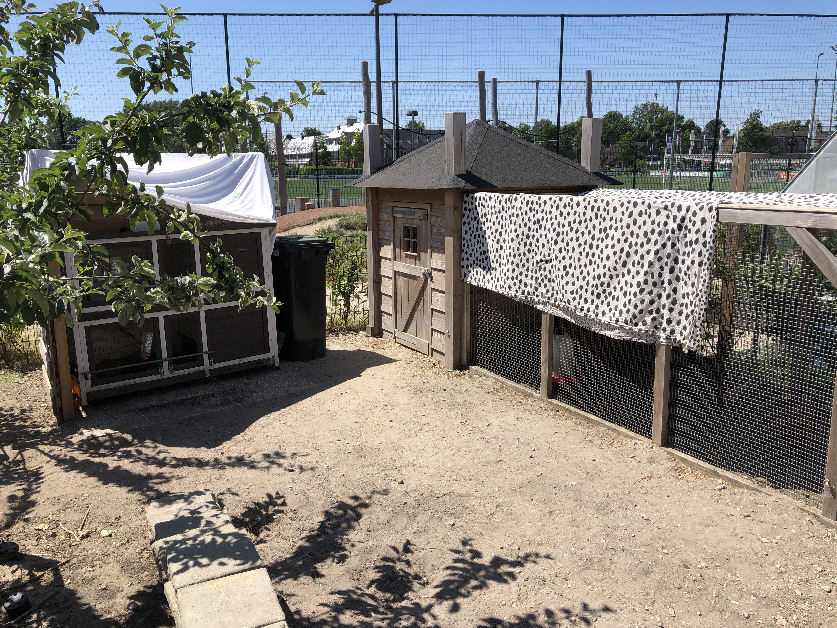
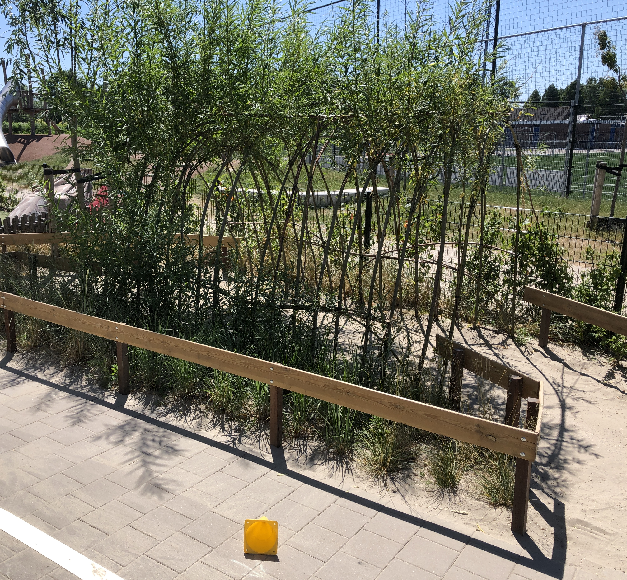
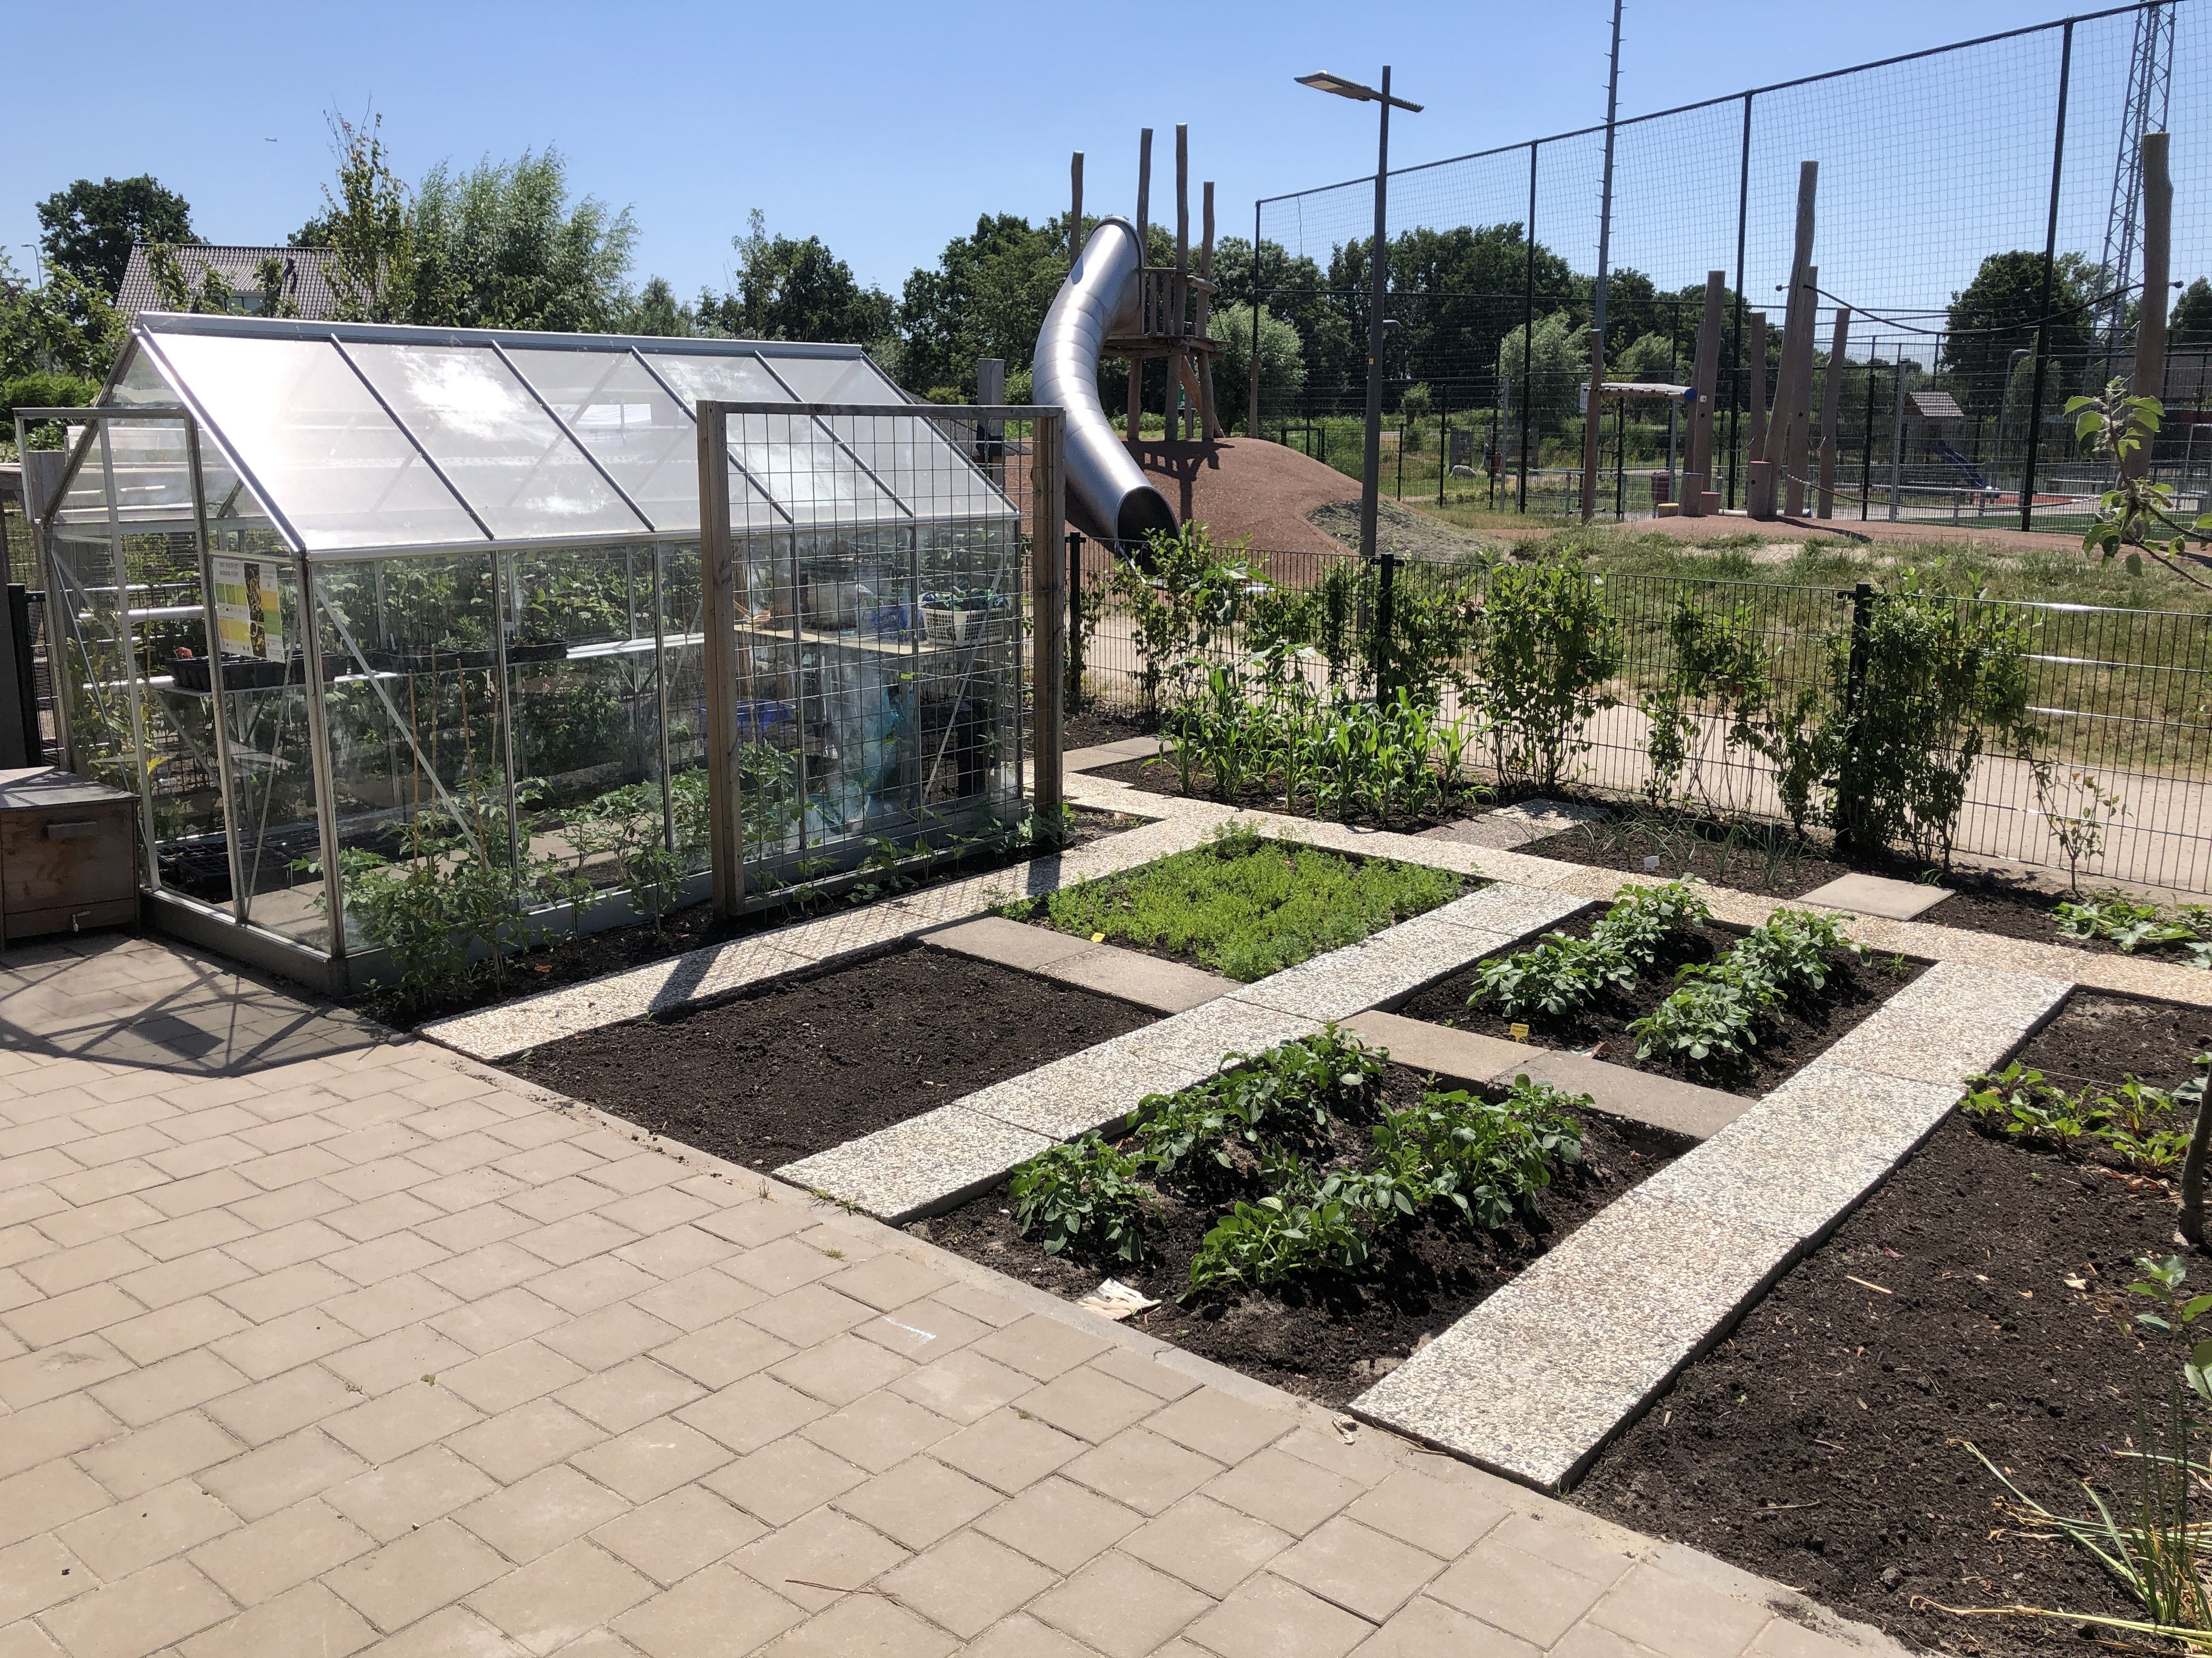
Schoolomgeving
Wij vinden het belangrijk dat ook binnen het schoolgebouw aandacht is voor het stimuleren van bewegen en gezond eten.
Hoewel het schoolgebouw een lift heeft, gaan leerlingen met de trap naar boven en beneden (tenzij een lichamelijke beperking het niet mogelijk maakt om trap te lopen).
Er is een moestuin, waarin de kinderen van groep 6 wekelijks aan het werk zijn.
Wij hebben een uitdagend plein, waar op veel manieren bewogen en gespeeld kan worden. De kinderen helpen bij het onderhoud van het plein.
Wij vinden het belangrijk dat ook binnen en buiten het schoolgebouw aandacht is voor gezondheid.

Slide 21

Monkey moves
Ondersteuning bij het jonge kind
In de leeftijdsperiode van 2 tot en met 6 jaar vindt bij kinderen de grootste ontwikkeling van de motoriek plaats. In deze periode komen verbindingen en vertakkingen van de hersencellen tot stand. De snelheid in geleiding van prikkels van spieren naar hersenen en omgekeerd, neemt toe. Er ontwikkelt zich een verfijnde samenwerking tussen het gezichtszintuig, evenwichtszintuig en de sensoren in de spieren, pezen en gewrichten enerzijds en het zenuwstelsel anderzijds. Een goed motorisch fundament is van sterke invloed op de fysieke en mentale gesteldheid. Het is dan ook belangrijk om hierop in te spelen.
Daarnaast is bewegen voor het jonge kind van groot belang om overgewicht tegen te gaan. Zodra het kind goed kan lopen zijn speelse manieren van bewegen noodzakelijk.
In de kinderopvang wordt o.a. gebruik gemaakt van de methodiek Monkey Moves, in het basisonderwijs krijgen kinderen dagelijks bewegingslessen waarin activiteiten zitten die de ontwikkeling van bovenstaande gebieden ondersteunen. De ideeën komen uit de methodiek “Bewegingsonderwijs in het speellokaal”.

Slide 22
Afspraken en voorbeeldfunctie
Kinderopvang
Voorbeeldfunctie pedagogisch medewerkers
Wij geloven dat onze pedagogisch medewerkers een voorbeeldfunctie hebben richting onze kinderen en hun ouders. Het voedings- en beweegbeleid wordt door alle medewerkers uitgedragen.
Een concrete uitwerking van deze voorbeeldfunctie is bijvoorbeeld dat de pedagogisch medewerkers zoveel mogelijk samen eten met de kinderen. Daarnaast zijn de pedagogisch medewerkers zelf ook actief tijdens de dag en gaan zij mee naar buiten en spelen zij samen met de kinderen.
School
Voorbeeldfunctie
Het voeding- en beweegbeleid wordt door alle leerkrachten op onze school uitgedragen. Onze school heeft twee Gezonde School- coördinatoren. Zij zijn het aanspreekpunt omtrent dit beleid voor zowel de leerkrachten, ouders en de leerlingen. Onze Gezonde Schoolcoördinator evalueert jaarlijks het beleid met de leerkrachten middels een vragenlijst. Op basis van uitkomsten wordt beleid indien nodig aangepast.
Ook wordt het beleid met leerlingen en MR geëvalueerd. Zie hiervoor ‘Kind- en ouderparticipatie’.
Voor onze leerkrachten gelden dezelfde richtlijnen als voor de leerlingen. Zij geven gedurende de schooldag het goede voorbeeld en dragen dit ook actief uit naar de leerlingen.
Leerlingen worden gestimuleerd en gemotiveerd om gezonde keuzes te maken middels de methode Smaaklessen en in gesprekken tijdens de (korte) pauzes.
Ook worden onze leerlingen gestimuleerd en gemotiveerd om te bewegen tijdens de gymlessen, buitenspelen, bewegend leren en energizers.
Wij handhaven op de volgende manier: Wanneer het de leerkracht opvalt dat een leerling bij herhaling minder gezond eten of drinken meeneemt, neemt de leerkracht contact op met de ouders om zodoende uitleg te kunnen geven aan de ouders van wat er verwacht wordt.

Slide 23
Theoretische onderbouwing 1/2
Waarom besteden wij aandacht aan Voeding en Bewegen?
Aandacht voor Voeding & Bewegen op school is voordelig voor onze kinderen en onze school.
Ons voeding- en bewegingsbeleid draagt bij aan de gezondheid van kinderen. Kinderen worden door het beleid gestimuleerd om meer te bewegen en meer fruit en groente te gaan eten. Daarnaast kunnen gezondere kinderen betere resultaten halen op school; zo blijkt de kwaliteit van het dieet van kinderen (denk aan gevarieerd eten en het eten van groente en fruit) bij te dragen aan de schoolprestaties van kinderen.
De kerndoelen van het onderwijs vragen van ons als school om aandacht te besteden aan Voeding & Bewegen. Kerndoel 34 vraagt van ons om “de leerlingen zorg te leren dragen voor de lichamelijke en psychische gezondheid van henzelf en anderen.” In de vertaalslag van dit kerndoel naar het onderwijs kiezen we ervoor om kinderen het belang- en de inhoud van een gezond voedingspatroon en het nut van bewegen mee te geven. Daarnaast geven de kerndoelen aan dat er bewegingsonderwijs gegeven wordt. De inhoud en de frequentie van dit bewegingsonderwijs maakt onderdeel uit van onze aanpak Voeding & Bewegen.
Vanuit de rijksoverheid wordt door het nationaal preventieakkoord uit 2019 aan ons als school aandacht gevraagd voor gezonde voeding om overgewicht en andere gezondheidsproblemen te voorkomen. Wij gebruiken voor de aanpak Voeding & Bewegen de Gezonde School werkwijze, die aansluit bij het preventieakkoord. Dit betekent dat wij gezonde voeding en een actieve leefstijl promoten door middel van educatie, signalering, het betrekken van de omgeving en beleid.
Hoe zorgen wij ervoor dat wat wij doen ook ècht werkt?
Om ervoor te zorgen dat de aanpak Voeding & Bewegen effectief is, is de aanpak gebaseerd op twee modellen. Deze modellen zijn onderzocht en tonen aan welke elementen belangrijk zijn om ervoor te zorgen dat onze kinderen en school gezonder worden.
De World Health Organisation (WHO) heeft een raamwerk opgesteld dat vanuit een holistische aanpak gezondheidsbevordering op school vormgeeft. Volgens dit raamwerk heeft een effectieve schoolinterventie de volgende drie elementen in zich: lessen in het curriculum, het promoten van gezondheid door ‘informele’ educatie (denk aan waarden en attitudes op school en de fysieke omgeving) en het betrekken van familie of de ‘community’. Een schoolinterventie over Voeding & Bewegen die werkt vanuit deze drie elementen, blijkt uit onderzoek bij te kunnen dragen aan het verminderen van het BMI, toename van het eten van groenten en fruit en een toename van fysieke activiteit en fitheid.
De Theory of Planned Behavior legt uit welke redenen er zijn voor het veranderen van gedrag.

Slide 24
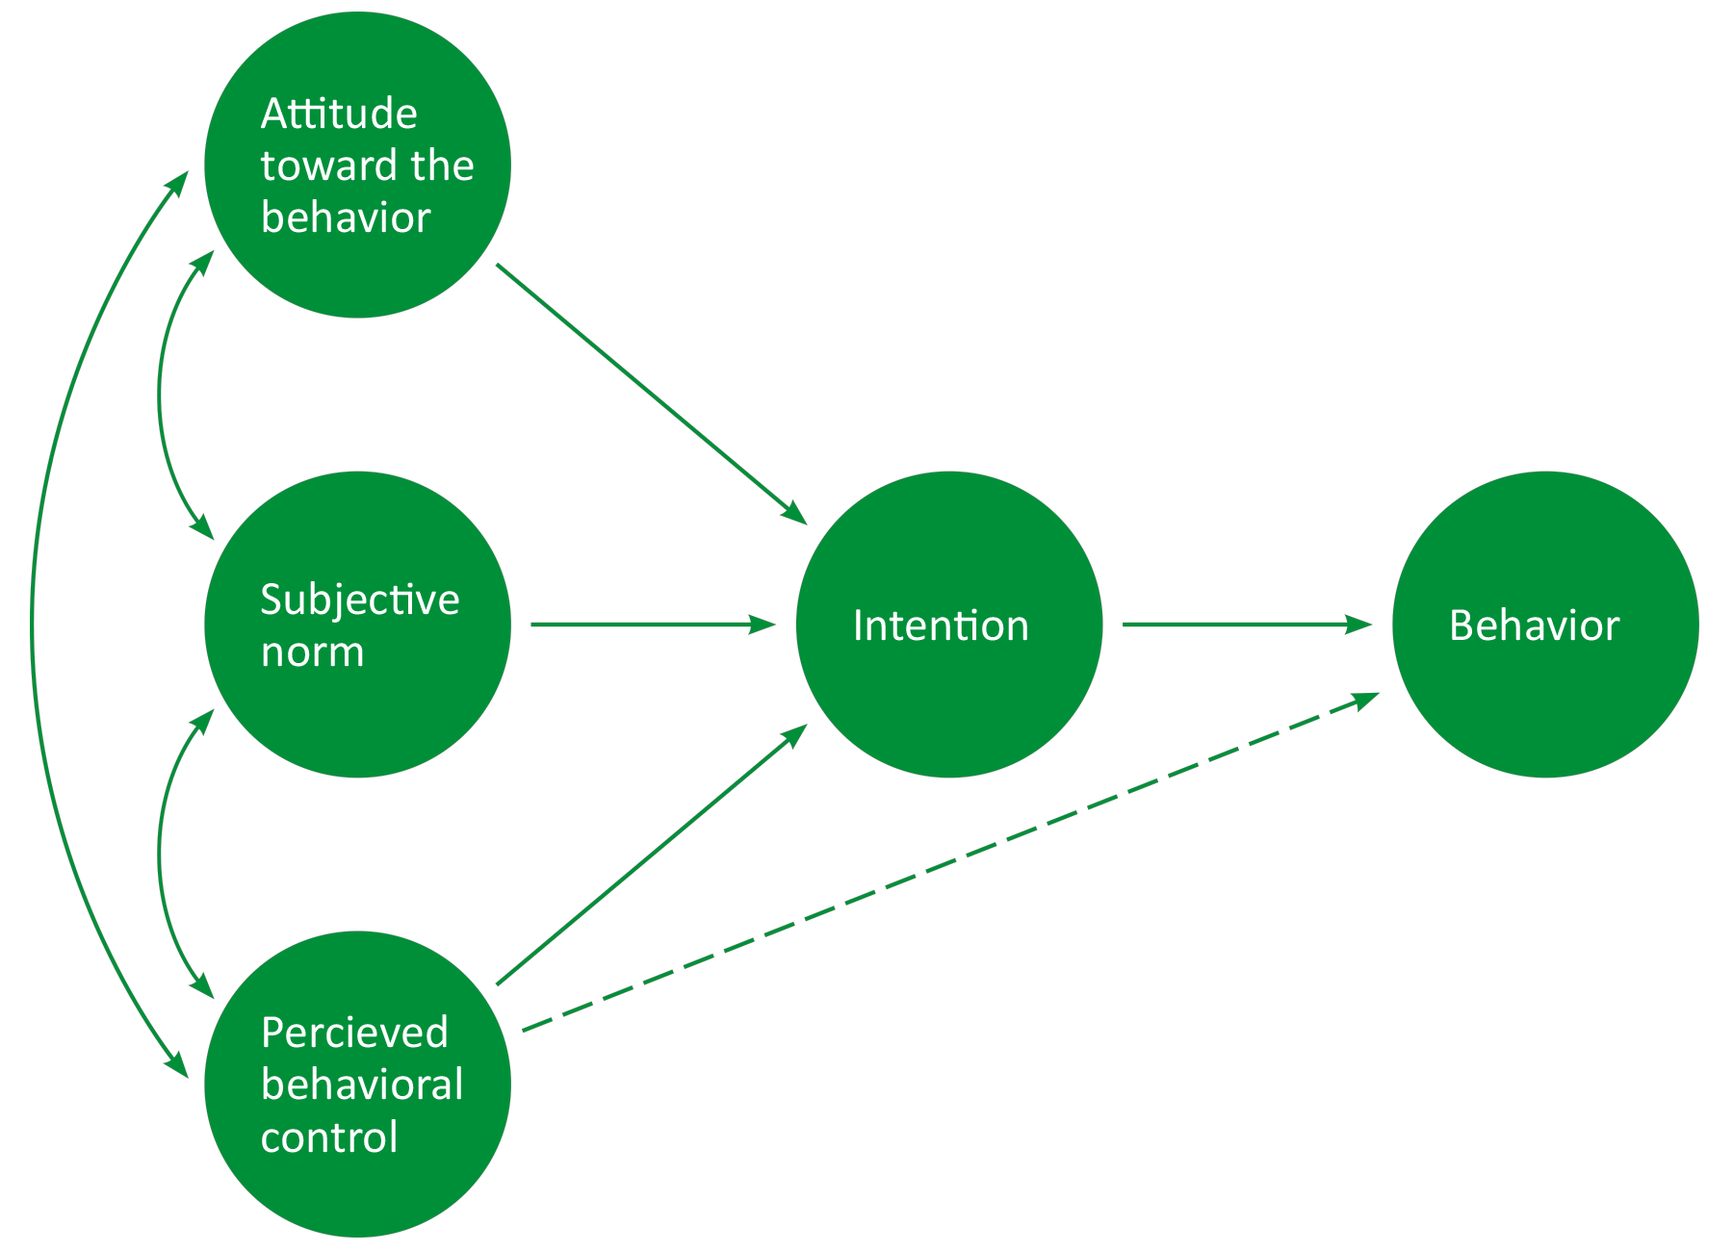
Theoretische onderbouwing 2/2
Om te veranderen in gedrag is het nodig dat je ook wílt veranderen, dit noemen we de intentie om te veranderen. Als we dit toepassen op een (on)gezonde leefstijl zien we dat je moet wíllen veranderen van leefstijl. Het schoolbeleid probeert kinderen te motiveren om te willen veranderen vanuit de drie elementen die deze wil beïnvloeden.
Wat betreft attitude probeert de school kinderen te laten zien dat een gezonde leefstijl belangrijk is, en hoopt op deze wijze op een positieve manier tegen gezonde voeding en bewegen aankijkt. Wat betreft de subjectieve norm kan een gezamenlijke schoolaanpak bijdragen aan een schoolcultuur waarin een gezonde leefstijl normaal gevonden wordt, en het voor kinderen een logische stap wordt om aan te sluiten bij deze positieve sociale groepsdruk. Tot slot moet een kind het idee hebben dat hij of zij zèlf invloed heeft op dit gedrag. Door als school kinderen te stimuleren gezond te eten en te laten bewegen, krijgt een kind de ruimte om veranderingen door te voeren hier thuis mee door te gaan. Uiteraard spelen ouders en de omgeving (sportverenigingen) hier ook een grote rol in, en deze worden door de school betrokken om zo ervoor te zorgen dat het veranderen van de leefstijl ook echt mogelijk wordt.
Concreet betekent dit dat we in de schoolaanpak aandacht hebben voor de volgende elementen: Lessen over gezonde leefstijl, schoolcultuur (normen, waarden en regels wbt gezonde leefstijl), ouderbetrokkenheid, fysieke omgeving (schoolpleinen), verbinding met de buurt/sportverenigingen en de voorbeeldfunctie van schoolprofessionals.
Figuur 1. Theory of planned behavior (Ajzen, 1991).

Slide 25
Colofon
RDOGHM.nl - Copyright © 2022 GGD Hollands Midden
Auteur: GGD Hollands-Midden
Ontwikkeling: GGD Hollands-Midden
Ontwerp: Lexenzo
Publicatienummer: 20012
Niets van deze uitgave mag worden verveelvoudigd, door middel van druk, fotokopieën, geautomatiseerde gegevensbestanden of op welke andere wijze ook zonder voorafgaande schriftelijke toestemming van de auteur.
www.gezondopschoolhm.nl

